Slide 1


aaaa
ROI를 높이는
실행형 마케팅 전략
데이터 기반 퍼널 최적화로 도달·참여·전환을 확대하고 정량적 ROI를 보장합니다.
한인창

Slide 2

목차보기
01
02
03
시장 환경 및 트렌드 분석
타깃 고객 세분화
SNS 채널별 전략
현재 마케팅 시장의 환경 및 트렌드 분석자료입니다.
효율적 마케팅을 위한 타겟 고객 세분화 전략입니다.
다양한 SNS별 맞춤 전략을 소개합니다.
04
05
06
콘텐츠 전략 보고
인플루언서 협업
캠페인 플로우
마케팅의 핵심, 콘텐츠 전략을 소개합니다.
인플루언서와의 협업을 통한 성장을 예측합니다.
라라나만의 캠페인 플로우를 소개합니다.
07
08
예산 및 성과 관리
질문과 답변
프로젝트 전체 예산 및 성과에 대해 소개합니다.
프로젝트에 대한 질의응답 시간입니다.

Slide 3




시장 환경 및 트렌드 분석
시장 환경 분석
3대 주요 트렌드
최근 SNS는 검색·소비·구매까지 연결되는 ‘소비 패스웨이의 중심’으로 자리 잡았습니다. 사용자들은 브랜드 탐색을 SNS에서 먼저 시작하고, 커뮤니티형 상호작용을 통해 신뢰도를 판단합니다. 단순 노출 중심의 마케팅을 넘어 AI 기반 추천 알고리즘, 숏폼 중심 소비 습관, UGC 확산 구조가 핵심 동력으로 떠오르고 있습니다.
이러한 변화는 특히 젊은 소비자층에게 강력한 영향을 미치며, 그들의 소비 패턴과 선호도에 적극적으로 반영되고 있습니다.
브랜드들은 이러한 흐름에 발맞추어 SNS 플랫폼을 활용한 맞춤형 콘텐츠 전략을 강화하고 있으며, 소비자의 참여를 유도하는 인터랙티브 캠페인을 통해 브랜드 충성도를 높이고자 합니다.
AI 추천 강화
사용자 행동 기반 콘텐츠 노출 증가
숏폼 기반 소비
15초~30초 콘텐츠 집중 소비
커뮤니티 확산
공감 기반 바이럴, 커뮤니티 신뢰도 상승

Slide 4

세그먼트별 포지셔닝과 채널 역할 정의
잠재탐색층(브랜드 발견)
소셜 컨텐츠 소비층에 호기심 유발하는 숏폼 스토리
채널: LARANA Reels·LARANA Short
오퍼: 브랜드 체험형 쿠폰·콘텐츠 시리즈
고관심 검토층(설득)
제품 비교·리뷰 검색자 대상 가치·리뷰중심 메시지
채널: LARANA PAGE
오퍼: 한정 할인·심층 리뷰·라이브 Q&A
구매전환층(결정)
장바구니·리타겟 대상에 사회적 증거 기반 CTA 전달 채널: LARANA Ads·LARANA Email
오퍼: 즉시 구매 쿠폰·무료배송

Slide 5

현재 과제 진단: 채널별 성과 편차
문제
문제
문제
유기적 도달 감소로 유료 의존도 상승
이미지/텍스트 참여율 저조, 동영상·릴스 우수
어트리뷰션·추적 제한으로 CAC·ROAS 불확실
해결
해결
해결
크리에이티브 실험으로 CTR·비디오 완료율 개선
UTM·서버사이드 태깅으로 어트리뷰션 신뢰도 확보
도달 대비 참여 비율 3.2, 참여 대비 전환 비율 0.6

Slide 6


증거와 벤치마크: 유사 캠페인 성과와 기대
벤치마크 비교군 A
벤치마크 비교군 B
마케터 86%가 플랫폼 사용
평균 ROAS 목표 2–4x
Larana 월간 사용자 2,000M
일간 재방문율 높음·숏폼 중심 CTR·참여 우수
Larana 월간 사용자 1,582M
평균 ROAS 목표 2–4x

Slide 7



콘텐츠 핵심 전략
참여·전환 중심 콘텐츠 구조
콘텐츠는 SNS 성과의 핵심입니다. 브랜딩과 실용성을 조합하여 사용자 반응률을 극대화하는 구조로 설계합니다.
사용자의 관심을 끌기 위해 스토리텔링 요소를 적절히 활용하고, 시각적 요소와 텍스트를 조화롭게 배치하여 메시지를 명확히 전달합니다. 또한, 개인화된 콘텐츠를 통해 사용자의 참여를 유도하고, 다양한 플랫폼에서 일관된 브랜드 이미지를 유지함으로써 신뢰를 구축합니다.
이러한 전략은 지속적인 분석과 피드백을 통해 개선되어야 하며, 변화하는 트렌드에 민첩하게 대응할 수 있는 유연성을 갖추는 것이 중요합니다.

Slide 8



콘텐츠 시스템: 크리에이티브 아키텍처와 테스트 루프
아이디어
A/B 테스트
트렌드·검색어·경쟁사 인사이트를 수집해 가설 도출
타이틀·썸네일·첫3초 등 변수를 대상으로 실험
01
02
03
04
제작
스케일
짧은영상/캐러셀/UGC별 템플릿 제작(포맷별 가이드 포함)
성과 채널·크리에이티브에 예산 집중 이동

Slide 9
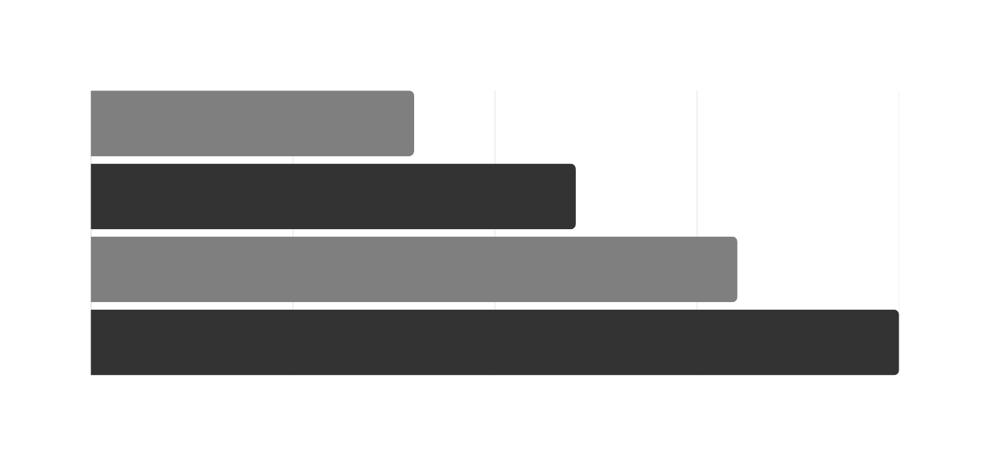
시장 기회와 디지털 소비자 행동 변화
글로벌 소셜 사용 인구(억명)
54.2
하루 평균 소셜 사용 시간(분)
151
월간 활성 사용자 (백만)
3065
연간 활성 사용자 (백만)
25074
글로벌 사용자 확장·높은 체류시간·멀티플랫폼 소비로 SNS 마케팅 영향력 확대하고 있는 시점에서,
기업들은 더욱 창의적이고 개인화된 전략을 통해 소비자와의 연결을 강화하고 있습니다.

Slide 10
SNS 마케팅 전략 제안
경청해주셔서
감사합니다.
www.reallygreatsite.com
본 프로젝트에 문의하실 점이 있으시면 언제든 연락 부탁드립니다.
라라나 마케팅 1팀 이수진
www.reallygreatsite.com

